Slide 1
МИНИСТЕРСТВО НАУКИ И ВЫСШЕГО ОБРАЗОВАНИЯ РОССИЙСКОЙ ФЕДЕРАЦИИ
ФГБОУ ВО «Кемеровский государственный университет»
Координационный центр по вопросам формирования у молодежи активной гражданской позиции, предупреждения межнациональных и межконфессиональных конфликтов, противодействия идеологии терроризма и профилактики экстремизма (ЦПТиЭ)
Директор: Медовикова Е. А.
cptandeksu@gmail.com
каб. 2104
тел. 8 (3842) 58-05-00

Slide 2
Цель деятельности ЦПТиЭ
Цель - реализация комплекса образовательно-просветительских, информационно-аналитических и профилактических мероприятий, направленных на формирование у молодежи активной гражданской позиции, предупреждение межнациональных и межконфессиональных конфликтов, противодействие идеологии терроризма и профилактику экстремизма.

Slide 3
Основные направления деятельности ЦПТЭ
организация работы по противодействию идеологии терроризма в молодежной среде;
профилактика экстремизма в молодежной среде;
содействие в организации работы по социальной и культурной адаптации иностранных граждан, включая студентов;
организация работы по профилактике вовлечения молодежи в организации и общественные объединения деструктивной направленности;
формирование российской гражданской идентичности, содействие развитию системы воспитания чувства патриотизма у молодежи, а также вовлечение ее в активную социальную практику;
содействие продвижению основных информационных векторов, направленных на повышение правосознания молодежи.

Slide 4
Основные функции ЦПТиЭ
создание информационно-методической базы по основным направлениям деятельности Координационного центра;
взаимодействие со средствами массовой информации, включая студенческие, в рамках установленных полномочий;
распространение и продвижение позитивного и полезного контента с помощью медиаслужб (теле-, радиослужбы и информационно телекоммуникационной сети Интернет);
организация взаимодействия с контрольно-надзорными органами по ограничению доступа к противоправному контенту в случае его выявления;
организация и проведение курсов повышения квалификации для государственных и муниципальных служащих, педагогических работников, представителей образовательных и иных организаций и объединений;
организация и проведение мероприятий с применением различных интерактивных форм и форматов;
поддержка студенческих инициатив по организации студенческих объединений; оказание экспертно-консультационных услуг по основным направлениям деятельности Координационного центра;

Slide 5
Сотрудничество ЦПТиЭ с организационными структурами
ГУ МВД России по Кемеровской области (Центр противодействия экстремизму ГУ МВД России по Кемеровской области).
Управление ФСБ России по Кемеровской области
Прокуратура Кемеровской области-Кузбасса
Военно-патриотический Центр «Вымпел-Кузбасс»
АНО «Научно-образовательный центр «Кузбасс»

Slide 6
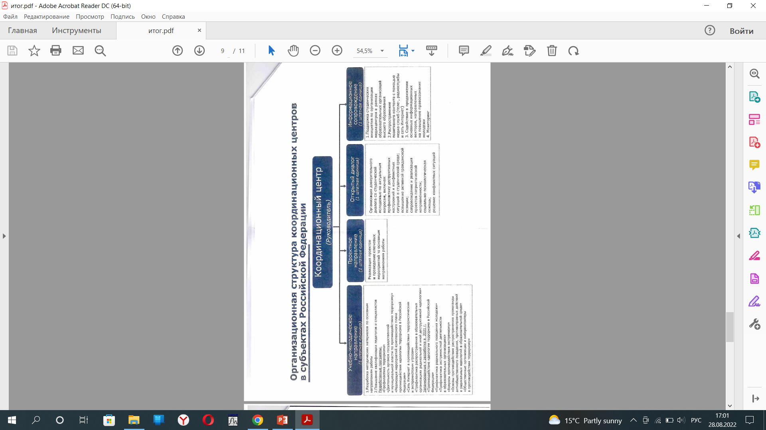

Slide 7
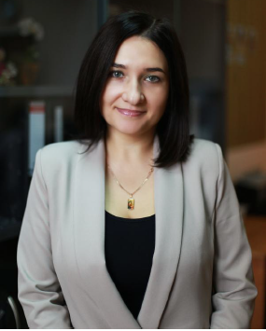
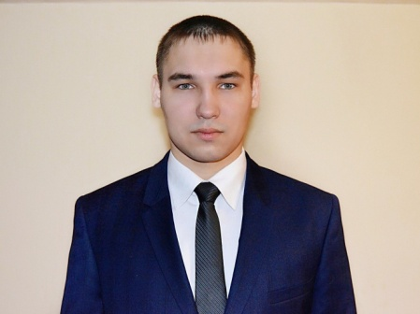
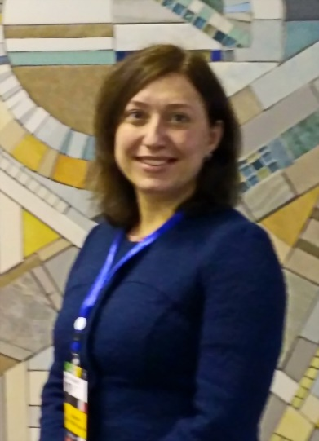
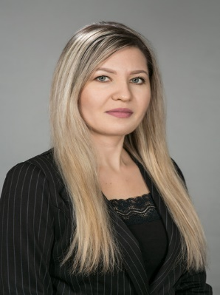
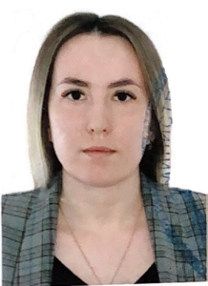
Медовикова Евгения Александровна - Директор ЦПТиЭ
Столбов Александр Александрович - Начальник направления информационного сопровождения
Черемисина Варвара Геннадьевна - Начальник учебно-методического направления
Конева Елена Сергеевна-
Начальник проектного направления
Цигичко Елена Александровна -Начальник направления «Открытый диалог»

Slide 8
Программы повышения квалификации
(предоставленные Министерством образования и науки Российской Федерации )
«Выявление деструктивных субкультур (криминальная субкультура «АУЕ», футбольные хулиганы, скулшутинг программы, группы смерти) в образовательных учреждениях, местах притяжения и профилактики негативных проявлений в подростковой среде)» (72 часа)
«Межнациональные и межконфессиональные отношения в современной России» (72 часа)
«Сеть интернет в противодействии террористическим угрозам» (16 часов)
«Реализация мероприятий комплексного плана противодействия идеологии терроризма в Российской Федерации» (72 часа)
«Профилактика терроризма» (72 часа)
«Деятельность органов программ государственной и муниципальной власти по противодействию терроризму» (72 часа)

Slide 9
Стратегическая проектная сессия «Этноконфессиональный культурный и политический диалог в молодежной среде» (29.11.2022 г.)
Модуль 1. Этноконфессиональный диалог в молодежной среде
Модуль 2. Культурный диалог в молодежной среде
Модуль 3. Политический диалог в молодежной среде.

Slide 10
Модуль 1. Этноконфессиональный диалог в молодежной среде
Диалог религий в современном мире: проблемы и перспективы
Межконфессиональный диалог и проблемы формирования толерантного сознания в молодежной среде
Гармонизация межнациональных отношений, воспитание гражданской идентичности в молодежной (студенческой) среде
Практики в сфере укрепления межнациональной дружбы и единства в молодежной среде
Этноконфессиональный диалог как инструмент профилактики экстремизма в молодежной среде
Духовно-нравственное воспитание молодежи и базовые ценности гражданской идентичности

Slide 11
Модуль 2. Культурный диалог в молодежной среде
Этнокультурная коммуникация в образовательной среде
Создание в вузе социально-культурной среды: проблемы и перспективы
Диалог культур как условие формирования поликультурной личности в современном обществе
Межкультурный диалог как способ патриотического воспитания молодежи
Диалог культур – путь к гармонии и безопасности личности
Диалог культур как эффективный инструмент формирования профессиональных компетенций у студентов
«Диалог на равных» как условие развития личности в современном обществе

Slide 12
Модуль 3. Политический диалог в молодежной среде
«Диалог на равных»: популяризация культуры безопасности в молодежной среде
Конструктивный диалог власти и молодежи в целях совершенствования общества
Молодежь и выборы: формула ответственности
Вовлеченность молодежи в формирование гражданского общества
Профилактика экстремизма и терроризма в молодежной среде (политический аспект)
Современная молодежная политика

Slide 13
Открытый диалог – система взаимодействия с представителями общественных организаций в сфере политики, науки, спорта, культуры и др.
Наставничество в образовании: «Что такое ДОВЕРИЕ на самом деле и для чего оно вам нужно?»
Распространение недостоверной информации как фактор влияния на национальную безопасность
Фэйки как инструмент информационной войны
Важность информационной гигиены в современном обществе
Государство и молодежь: в партнерстве залог успеха!
История – это наше главное оружие.
Личные границы. Как избежать эмоционального насилия или за чем прячется абьюз
Синхронизация профессионального образования с потребностями рынка труда
Протестная деятельность и участие в ней: все За и Против
Спортивные фанаты: любители спорта или экстремисты?
Молодежь - двигатель прогресса
«Личность как основополагающий фактор в диалоге культур и партнерстве цивилизаций»
«Культурно-исторические традиции благотворительности и милосердия»
«Самореализация человека в информационном обществе»
Формирование культуры безопасного образа жизни

Slide 14
Информационное сопровождение
Мониторинг социальных сетей (система «СЕУСЛАБ»)
Формирование позитивного контента
Организация медиа пространство ЦПТиЭ
Техническое сопровождение деятельности ЦПТиЭ
Осуществление взаимодействия со СМИ разных уровней

Slide 15
Мероприятия ЦПТиЭ
Проектная сессия «Этноконфессиональный, культурный и политический диалог в молодежной среде» (29 ноября)
Конкурс популяризации научных исследований в области межнациональных отношений (август-15 декабря)
Конкурс рисунков «Толерантность – дорога к миру» (до 10 декабря)
Конкурс видеороликов «Мы разные, но мы вместе» (до 10 декабря)
Конкурс стихов «Молодежь за мир» (до 10 декабря)
Интерактивные познавательные занятия «Профилактика экстремизма в молодежной среде» (октябрь-декабрь)
Дискуссионная площадка «Открытый диалог» (еженедельно)
Курс профилактических мероприятий для студентов в рамках тематики «Противодействие распространению идеологии экстремизма и терроризма в молодежной среде» (ежемесячно)

Slide 16

Контакты ЦПТиЭ
Электронная почта: cptandeksu@gmail.com
Телефон: 8 (3842) 58-05-00
Телеграмм канал: https://t.me/+bVnVYPVgGso2ZDVi

